Slide 1
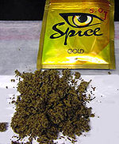
Осторожно спайсы!
ФГБОУ ВПО «Кемеровский государственный сельскохозяйственный институт»
Куркина Л.В., зав. кафедрой физического воспитания, к.м.н.

Slide 2
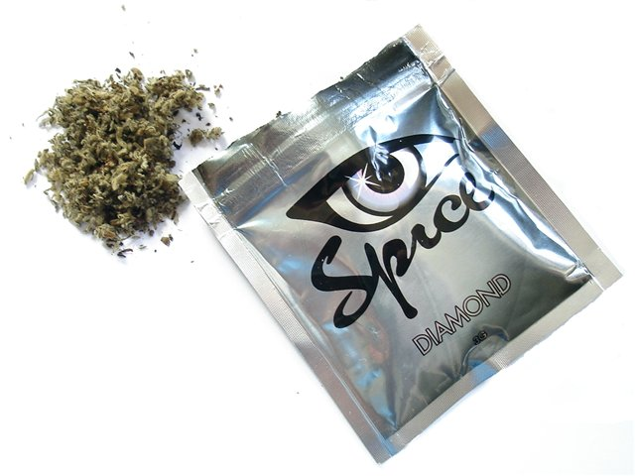
Понятие «Спайс»
ФГБОУ ВПО «Кемеровский государственный сельскохозяйственный институт»
Spice («спайс», K2, в пер. с англ. «приправа», «специя») — один из брендов синтетических курительных смесей, поставляемых в продажу в виде травы с нанесенным химическим веществом. Обладает психоактивным действием, аналогичным действию марихуаны.
Спайс (от англ. «spice» — специя, пряность) – разновидность травяной курительной смеси, в состав которой входят синтетические вещества, энтеогены (растения, в состав которых входят вещества психотропного действия) и обыкновенные травы.

Slide 3
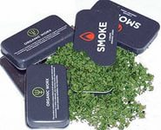
Различие комбинаций действующих веществ в разных видах смесей «спайсов»
ФГБОУ ВПО «Кемеровский государственный сельскохозяйственный институт»
Смесь | CP 47,497 | Гомологи CP 47,497 | JWH-018 | Олеамид
Spice Silver | − | + | не во всех образцах | −
Spice Gold | − | ++ | не во всех образцах | −
Spice Diamond | − | +++ | не во всех образцах | −
Yucatan Fire | − | +++ | ++ | −
Smoke, Skunk | − | − | +++ | ++
Sence | + | +++ | − | −

Slide 4
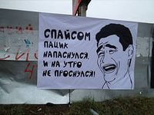
Последствия спайсовой зависимости
ФГБОУ ВПО «Кемеровский государственный сельскохозяйственный институт»
Первыми последствиями спайсовой зависимости является повышенная раздражительность без видимой на то причины.
После наблюдается нарушение осознания и чувства тонкой грани что «хорошо», а что «плохо» и чего делать или говорить не стоит.
Далее не только в организме человека, но и в его поведении и мироощущении происходят огромные перемены отрицательного характера, которые за совсем короткий срок могут привести к абсолютной деградации.
Основными клиническими проявлениями употребления данного наркотика будут: эйфория с последующим переходом в депрессионное состояние и ярко выраженное состояние тревоги, неприятные ощущения в теле, наличие ломоты, стабильное повышение температуры и отсутствие спокойного полноценного сна.
Длительное употребление этих курительных смесей приводит к тому, что человек просто перестает воспринимать реальность и часто фактически «выпадает» из социума. Часто такие люди бросают работу и учебу, перестают ухаживать за собой, вплоть до того, что часто они не могут даже контролировать свои опорожнения.

Slide 5
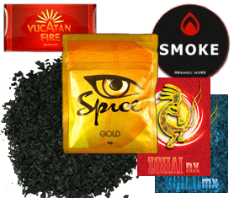
Основные проявления при использовании «Спайсов»
ФГБОУ ВПО «Кемеровский государственный сельскохозяйственный институт»
наличие покрасневшего или мутного белка глаз у человека;
постоянное чувство жажды;
постоянный кашель;
нарушенная координация движений;
заторможенность мыслительной деятельности и речи;
неподвижность или полное молчание;
частый пульс;
бледность лица.

Slide 6
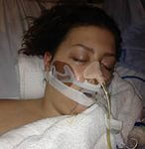
Основные симптомы в зависимости от времени употребления «Спайсов»:
ФГБОУ ВПО «Кемеровский государственный сельскохозяйственный институт»
Явное постоянное покраснение глаз.
Существенное ухудшение аппетита.
Резкое и беспричинное похудение.
Неконтролируемая речь.
Постоянное чувство тревожности и повышенная раздражительность.
Частые галлюцинации.
Заторможенное мышление.

Slide 7
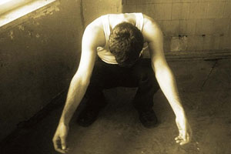
Признаки при употреблении «Спайсов» и солей
ФГБОУ ВПО «Кемеровский государственный сельскохозяйственный институт»
наличие дикого взгляда;
бессонница;
постоянное желание пить;
наличие невероятного энергетического прилива, а также желание постоянно чем-нибудь заниматься;
наличие слуховых галлюцинаций;
чувство слежки;
наличие бредовых идей (типа – управлять всем миром);
периодическая неконтролируемая жестикуляция, а также движения ногами и руками;
присутствие дефектов речи, а также шевеление челюстью;
желание выполнять кропотливую работу.

Slide 8
Последствия употребления «Спайсов» раскрываются, от стадии к стадии.
ФГБОУ ВПО «Кемеровский государственный сельскохозяйственный институт»
1-я стадия называется началом приема.
2-я стадия — экспериментирование. Начинающие наркоманы ставят на себе опыты по приему наркотиков различных групп, ища таким образом наиболее для них «подходящий».
3-я стадия — непосредственное употребление в обществе. Спайс и подобные ему наркотики применяются в группах «единомышленников».
4-я стадия — привычное употребление. Наркотик порабощает человека, он не может и дня прожить без дозы, при этом доза увеличивается, «подключает» к применению других подростков и молодых людей. Здесь появляется риск заражения различными инфекциями.
5-я стадия — прием наркотиков в больших дозах. Отмечаются разлаживание отношений с начальником, с семьей. Чтобы снять такой стресс, наркоман «снимает» его все теми же наркотиками.
6-я стадия — патологическое пристрастие. Теряется контроль над использованием наркотика, человек не может остановиться, несмотря на несомненные негативные последствия (дисбаланс отношений, потеря работы, угроза уголовного преследования, серьезные проблемы со здоровьем).

Slide 9
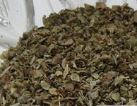
Воздействие «Спайсов» на организм человека
ФГБОУ ВПО «Кемеровский государственный сельскохозяйственный институт»
Капилляры мозга, пытаясь не пропустить яд к «основному центру управления», резко сужаются. В результате кровь просто не может снабжать мозг кислородом. Как и любые другие клетки, клетки мозга, лишенные кислорода, погибают. Именно этот эффект и нравится подросткам: возникает ощущение легкости и беззаботности. Да, легкость наступает. Но стоит ли платить за несколько часов «счастья» своим мозгом?
В ряде случаев употребление курительных смесей приводит к бесплодию. Поэтому следует всерьез задуматься, прежде чем впервые попробовать «спайс», и решить, что же является более важным: получить несколько часов сомнительного удовольствия или же в будущем иметь возможность создать нормальную семью.
В отличие от растительных препаратов, например, конопли, действие курительных миксов на человеческий организм в 5-10 раз сильнее. Практически сразу после их принятия наступают мощнейшие галлюцинации, которые могут привести к трагическим последствиям, например, возникнет желание броситься под колеса автомобиля или выпрыгнуть из окна 10-этажного дома. Уже зарегистрированы случаи со смертельным исходом.

Slide 10
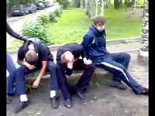
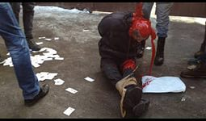
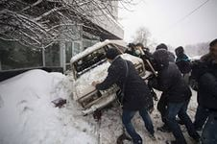
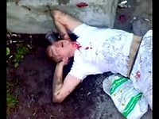
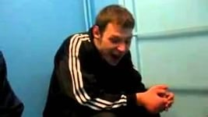
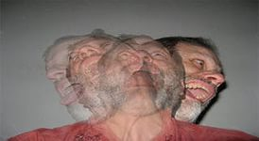
Противоправные действия людей по действием «Спайса»
ФГБОУ ВПО «Кемеровский государственный сельскохозяйственный институт»

Slide 11
Ответственность за хранение и сбыт курительных смесей «СПАЙС»
ФГБОУ ВПО «Кемеровский государственный сельскохозяйственный институт»
Отделом дознания Межмуниципального отдела МВД России «Нефтекамский» направлено в суд уголовное дело, возбужденное по части 1 статьи 228 Уголовного кодекса РФ «Незаконное приобретение, хранение, перевозка, изготовление, переработка наркотических средств, психотропных веществ или их аналогов». Молодой человек обвиняется в незаконном хранении курительного вещества под названием «спайс».
По словам старшего дознавателя отдела дознания майора полиции Аиды Плотниковой, подозреваемый прочитал объявление, вывешенное на остановочном комплексе: «Продаю миксы». Позвонив по указанному номеру, он связался с молодым человеком, который предложил ему приобрести курительную смесь «спайс» за 500 рублей. Деньги покупатель перевел на указанный номер через платежную систему QIWI, после чего продавец сообщил ему адрес «закладки». Курительная смесь находилась в свертке в почтовом ящике одного из домов по улице Социалистическая. Половину приобретенной курительной смеси «спайс» подозреваемый употребил путем курения на Новый год, оставшуюся часть хранил при себе. Он был задержан 6 января нарядом патрульно-постовой службы, когда пытался закурить на улице. В ходе личного досмотра курительная смесь была у него изъята. Напоминаем, что с 1 января 2013 года Постановлением Правительства РФ №1215 от 23 ноября 2012 курительная смесь «спайс» внесена в действующий «Список наркотических средств и психотропных веществ» (список №1) Перечня наркотических средств и психотропных веществ и их прекурсоров, подлежащих контролю в РФ», утвержденного Постановлением Правительства РФ №681 от 30 июня 1998 года. Иными словами, спайс приравнен к наркотическим веществам, и за его приобретение, сбыт, хранение или употребление наступает уголовная ответственность.

Slide 12
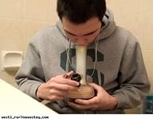
Ответственность за хранение и сбыт курительных смесей «СПАЙС»
ФГБОУ ВПО «Кемеровский государственный сельскохозяйственный институт»
Ст. 228 п.1. Незаконные приобретение, хранение, перевозка, изготовление, переработка без цели сбыта наркотических средств, психотропных веществ или их аналогов в значительном размере, а также незаконные приобретение, хранение, перевозка без цели сбыта растений, содержащих наркотические средства или психотропные вещества, либо их частей, содержащих наркотические средства или психотропные вещества, в значительном размере - (в ред. Федерального закона от 01.03.2012 N 18-ФЗ) наказываются штрафом в размере до сорока тысяч рублей или в размере заработной платы или иного дохода осужденного за период до трех месяцев, либо обязательными работами на срок до четырехсот восьмидесяти часов, либо исправительными работами на срок до двух лет, либо ограничением свободы на срок до трех лет, либо лишением свободы на тот же срок. (в ред. Федеральных законов от 27.12.2009 N 377-ФЗ, от 06.05.2010 N 81-ФЗ, от 07.12.2011 N 420-ФЗ)

Slide 13
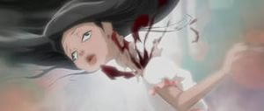
Ответственность за хранение и сбыт курительных смесей «СПАЙС»
ФГБОУ ВПО «Кемеровский государственный сельскохозяйственный институт»
Ст. 228 п. 2. Те же деяния, совершенные в крупном размере, - (в ред. Федерального закона от 01.03.2012 N 18-ФЗ) наказываются лишением свободы на срок от трех до десяти лет со штрафом в размере до пятисот тысяч рублей или в размере заработной платы или иного дохода осужденного за период до трех лет либо без такового и с ограничением свободы на срок до одного года либо без такового. (в ред. Федерального закона от 01.03.2012 N 18-ФЗ)

Slide 14
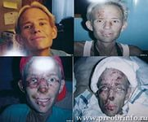
Ответственность за хранение и сбыт курительных смесей «СПАЙС»
ФГБОУ ВПО «Кемеровский государственный сельскохозяйственный институт»
Ст. 228 п. 3. Те же деяния, совершенные в особо крупном размере, - наказываются лишением свободы на срок от десяти до пятнадцати лет со штрафом в размере до пятисот тысяч рублей или в размере заработной платы или иного дохода осужденного за период до трех лет либо без такового и с ограничением свободы на срок до полутора лет либо без такового (часть 3 введена Федеральным законом от 01.03.2012 N 18-ФЗ).
Примечания. 1. Лицо, совершившее предусмотренное настоящей статьей преступление, добровольно сдавшее наркотические средства, психотропные вещества или их аналоги, растения, содержащие наркотические средства или психотропные вещества, либо их части, содержащие наркотические средства или психотропные вещества, и активно способствовавшее раскрытию или пресечению преступлений, связанных с незаконным оборотом указанных средств, веществ или их аналогов, а также с незаконными приобретением, хранением, перевозкой таких растений либо их частей, содержащих наркотические средства или психотропные вещества, изобличению лиц, их совершивших, обнаружению имущества, добытого преступным путем, освобождается от уголовной ответственности за данное преступление. Не может признаваться добровольной сдачей наркотических средств, психотропных веществ или их аналогов, растений, содержащих наркотические средства или психотропные вещества, либо их частей, содержащих наркотические средства или психотропные вещества, изъятие указанных средств, веществ или их аналогов, таких растений либо их частей, содержащих наркотические средства или психотропные вещества, при задержании лица и при производстве следственных действий по обнаружению и изъятию указанных средств, веществ или их аналогов, таких растений либо их частей, содержащих наркотические средства или психотропные вещества. (п. 1 в ред. Федерального закона от 19.05.2010 N 87-ФЗ)

Slide 15
Ответственность за хранение и сбыт курительных смесей «СПАЙС»
ФГБОУ ВПО «Кемеровский государственный сельскохозяйственный институт»
Примечание к ст. 228 . п.3
2. Значительный, крупный и особо крупный размеры наркотических средств и психотропных веществ, а также значительный, крупный и особо крупный размеры для растений, содержащих наркотические средства или психотропные вещества, либо их частей, содержащих наркотические средства или психотропные вещества, для целей настоящей статьи, статей 228.1, 229 и 229.1 настоящего Кодекса утверждаются Правительством Российской Федерации. (в ред. Федеральных законов от 19.05.2010 N 87-ФЗ, от 07.12.2011 N 420-ФЗ, от 01.03.2012 N 18-ФЗ)
3. Значительный, крупный и особо крупный размеры аналогов наркотических средств и психотропных веществ соответствуют значительному, крупному и особо крупному размерам наркотических средств и психотропных веществ, аналогами которых они являются. (п. 3 введен Федеральным законом от 05.01.2006 N 11-ФЗ, в ред. Федерального закона от 01.03.2012 N 18-ФЗ).

Slide 16
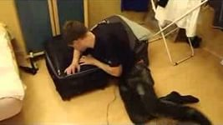
Использованная информация с сайтов
ФГБОУ ВПО «Кемеровский государственный сельскохозяйственный институт»
vsegdazdorov.net›story/spaysovaya-zavisimost
fb.ru›article/41880/chto-takoe-spays
surfingbird.ru
radio.aplus.by
doodoo.ru
forum.ellegirl.ru
bashny.net
bankreceptov.ru
reabilitaciya-narcomanov.com›Соли
sch8.at.tut.by›Narkotik.htm
ru.wikipedia.org›Spice (курительная смесь)

Slide 17
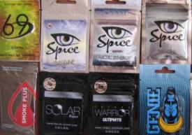
Благодарю за внимание!
ФГБОУ ВПО «Кемеровский государственный сельскохозяйственный институт»

